Slide 1
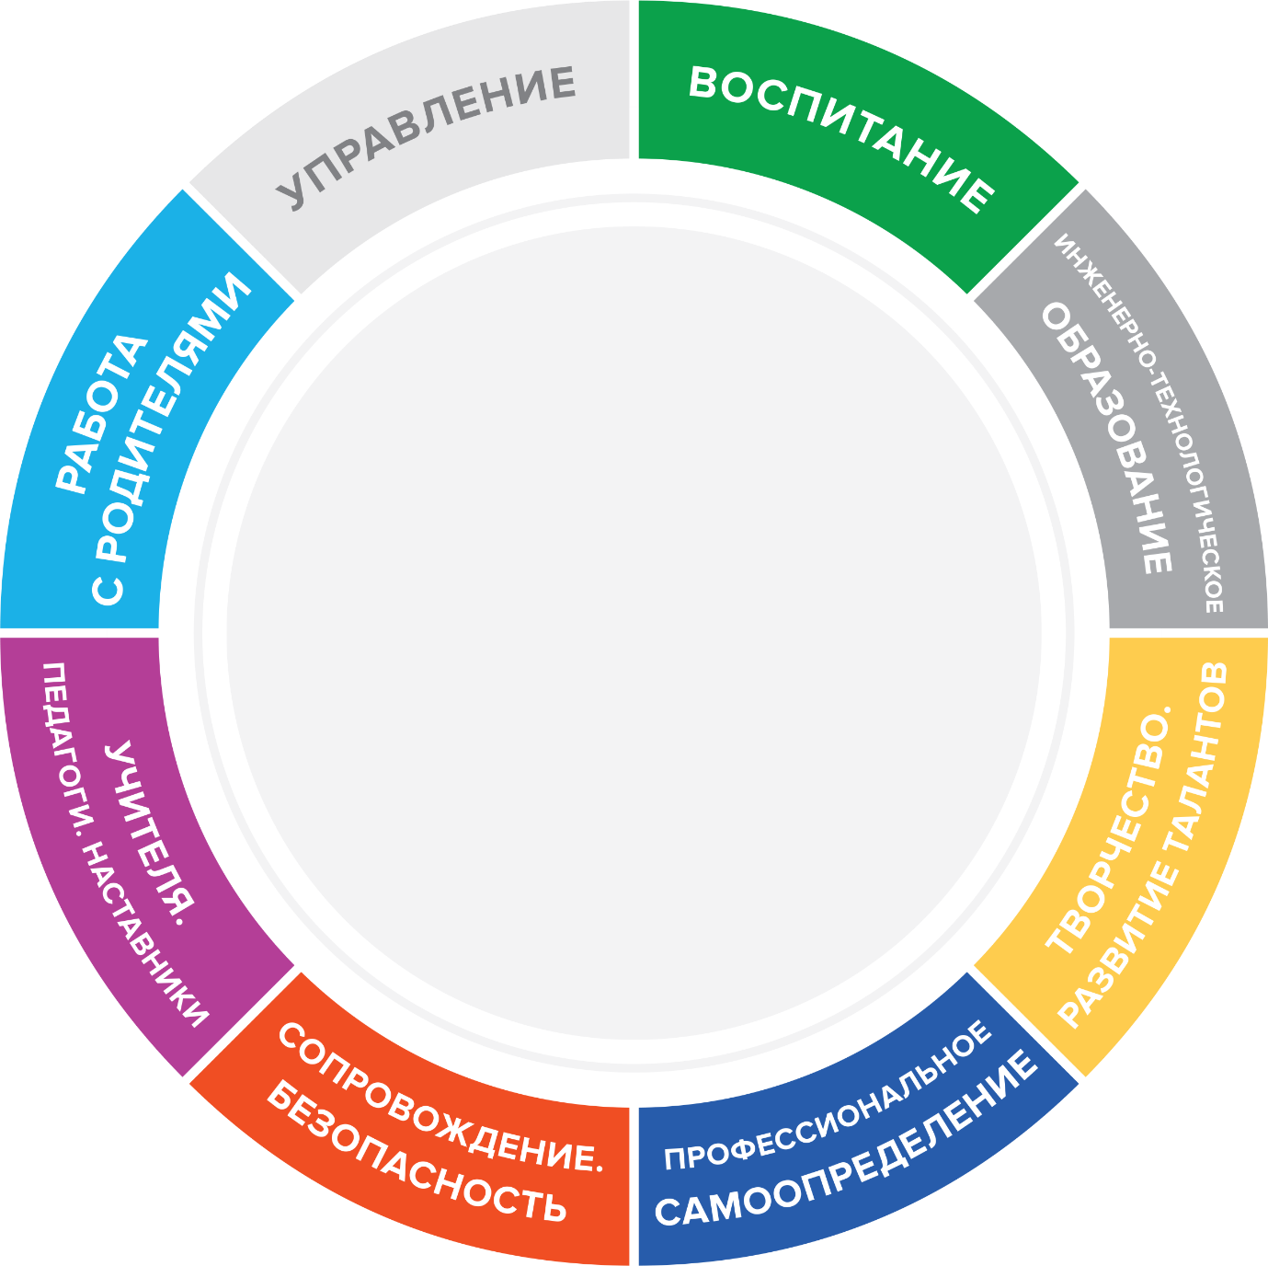
Региональная научно-практическая конференция
«Школьная география: современный спектр образовательных возможностей»
«Формирование экологической культуры через реализацию экологических проектов»
22-24 АВГУСТА
2024 ГОДА | ТОМСК
FORUM.TOIPKRO.RU/AVGUSTPRO VK.COM/AUGUSTPRO2024
Презентацию и доклад подготовили:
Звонцова Л.А., учитель географии, МБОУ СОШ №49 г. Томск
Коновалова А.М., учитель географии, МБОУ СОШ №49 г. Томск

Slide 2
Формирование экологической культуры через реализацию экологических проектов
Экологическое воспитание
- ориентация на применение знаний из области социальных и естественных наук для решения задач в области окружающей среды, планирования поступков и оценки их возможных последствий для окружающей среды; умение точно, логично выражать свою точку зрения на экологические проблемы;
- повышение уровня экологической культуры, осознание глобального характера экологических проблем и путей их решения; активное неприятие действий, приносящих вред окружающей среде, в том числе сформированное при знакомстве с литературными произведениями, поднимающими экологические проблемы; активное неприятие действий, приносящих вред окружающей среде; осознание своей роли как гражданина и потребителя в условиях взаимосвязи природной, технологической и социальной сред; готовность к участию в практической деятельности экологической направленности.
Примерная основная образовательная программа ООО, Одобрена Решением Федерального учебно-методического объединения по общему образованию, протокол 6/22 от 15.09.2022

Slide 3
Формирование экологической культуры через реализацию экологических проектов
Формы экологического воспитания учащихся средней школы:
рассказ педагога;
беседы с использованием фильмов, слайдов, художественной литературы;
исследовательская работа, эксперимент;
викторины;
конкурсы (на лучший плакат по охране природы, самую оригинальную поделку из природного материала, наиболее интересный рассказ о домашнем питомце);
организация экологической тропы и наблюдения на ней;
ведение календарей наблюдений за природными явлениями и объектами;
проектная деятельность;
тематические уроки;
экологические праздники;
трудовые десанты по благоустройству пришкольной территории.

Slide 4
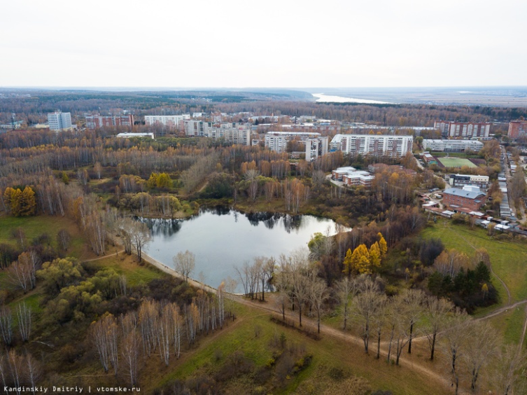
Формирование экологической культуры через реализацию экологических проектов
Одна из форм - организация экологической тропы и наблюдения на ней.
Экологическая тропа — обустроенные и особо охраняемые прогулочно-познавательные маршруты, создаваемые с целью экологического просвещения населения через установленные по маршруту информационные стенды.
Обычно тропы прокладывают по зонам организованного туризма, национальных парков, ландшафтным заказникам.

Slide 5
Формирование экологической культуры через реализацию экологических проектов

Slide 6
Формирование экологической культуры через реализацию экологических проектов

Slide 7
Формирование экологической культуры через реализацию экологических проектов

Slide 8
Формирование экологической культуры через реализацию
экологических проектов

Slide 9
Формирование экологической культуры через реализацию экологических проектов

Slide 10
Формирование экологической культуры через реализацию экологических проектов
В рамках участия в проекте «Сибирская Не провинция» наша команда экологов научилась:
создавать и организовывать социальные проекты;
работать в проектной команде, планировать своё время и свою деятельность, рефлексировать;
создавать рекламные продукты: тексты, печатную продукцию и т.д.;
разрабатывать содержание и организовывать образовательные и просветительские продукты:
- экскурсии;
- игровые квесты;
- кругосветки;
взаимодействовать и выстраивать коммуникации с разными возрастными и социальными группами.
А также, благодаря педагогам «Школы креативных индустрий» мы получили навыки сайтостроения, работы в графических редакторах и компьютерной вёрстки. Мы разработали сайт для проекта, рекламную продукцию, и атрибутику для команды и проекта.

Slide 11
Формирование экологической культуры через реализацию экологических проектов

Slide 12
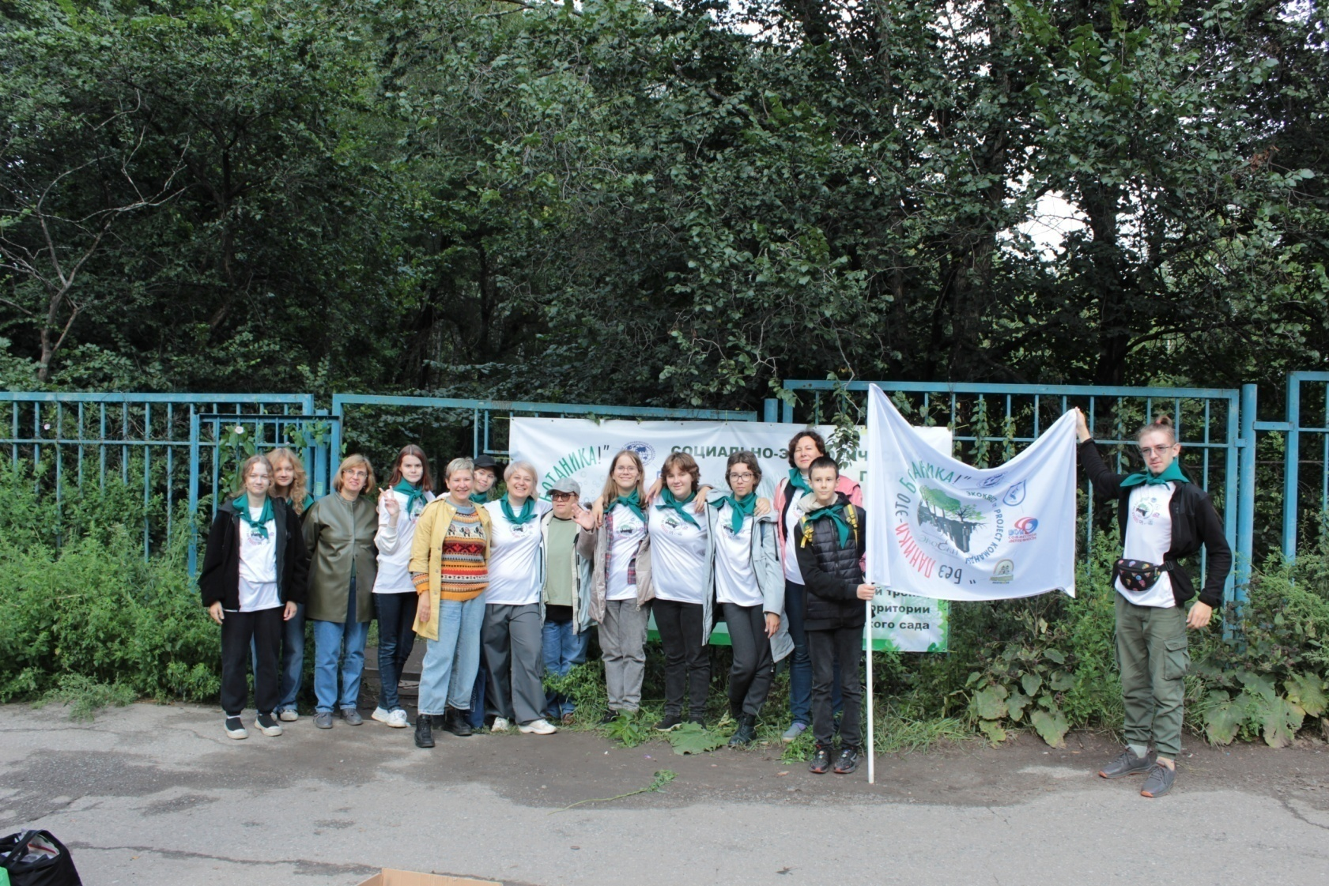
Формирование экологической культуры через реализацию экологических проектов

Slide 13
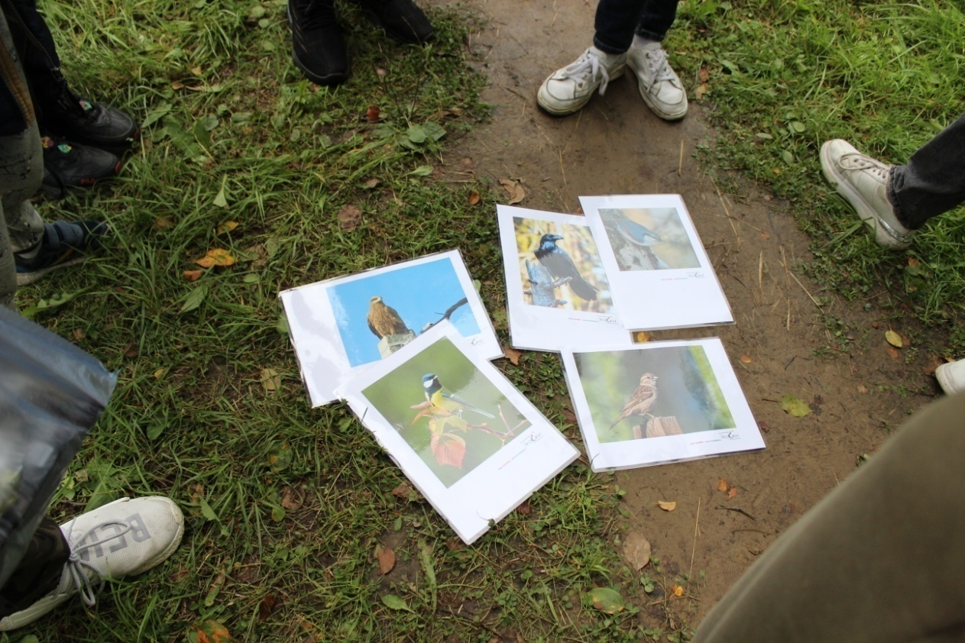
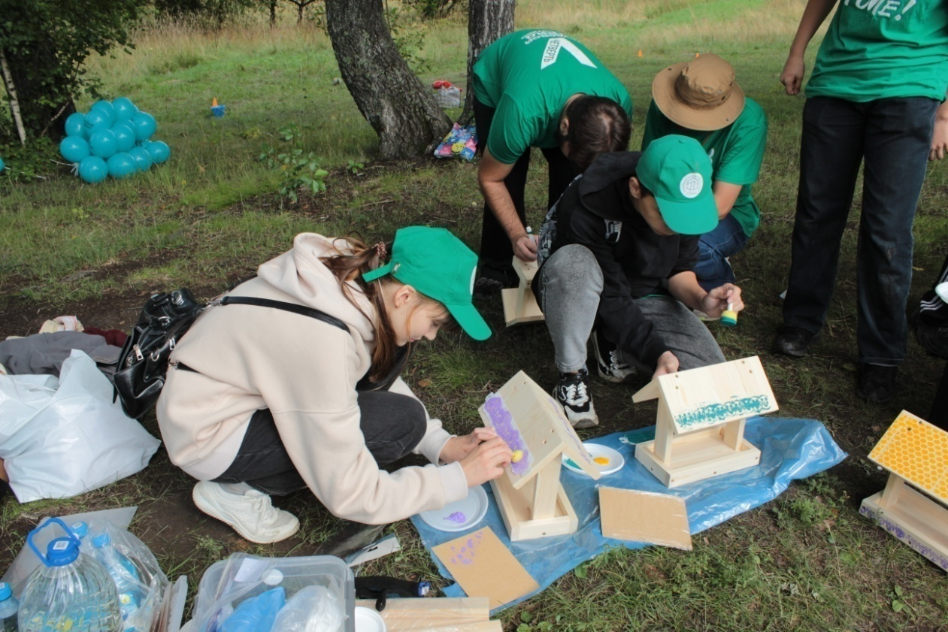
Формирование экологической культуры через реализацию экологических проектов

Slide 14
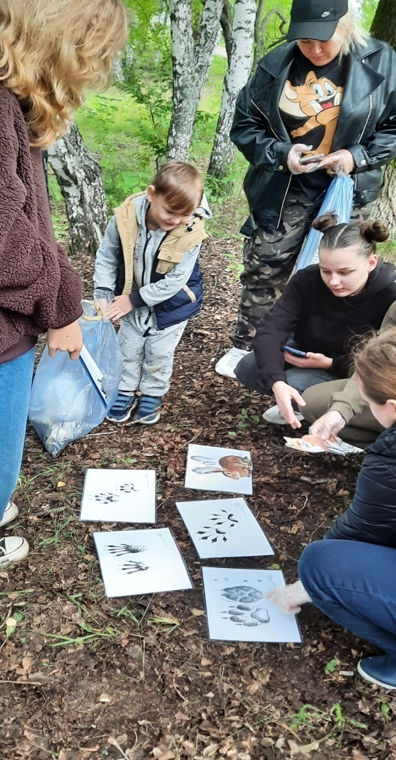
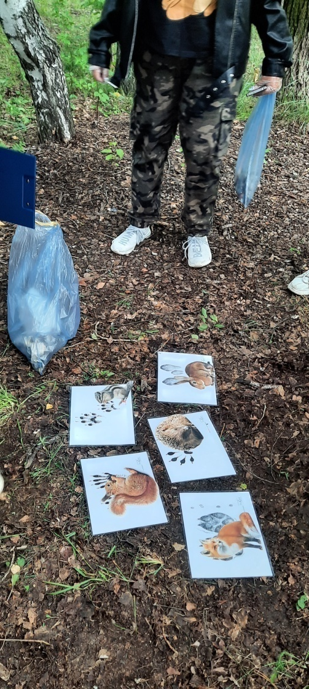
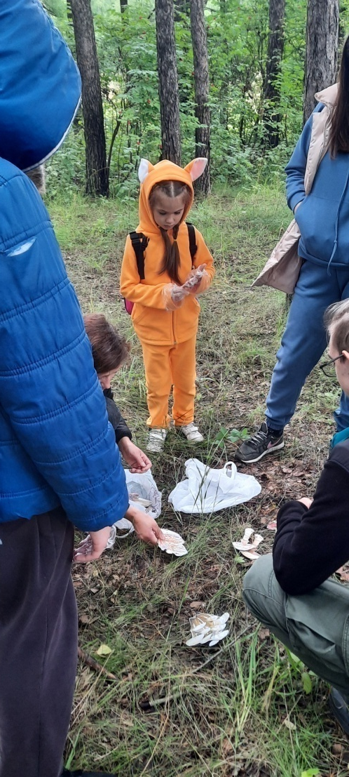
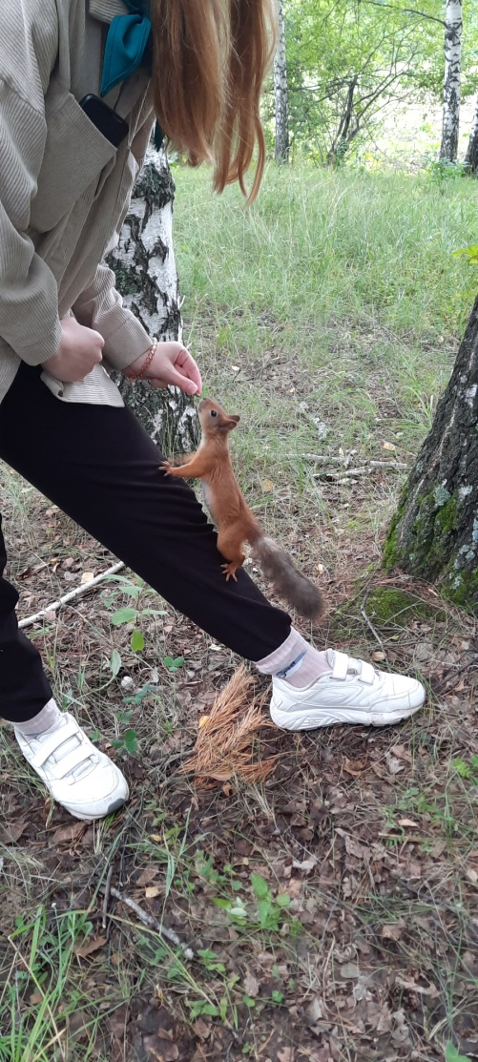
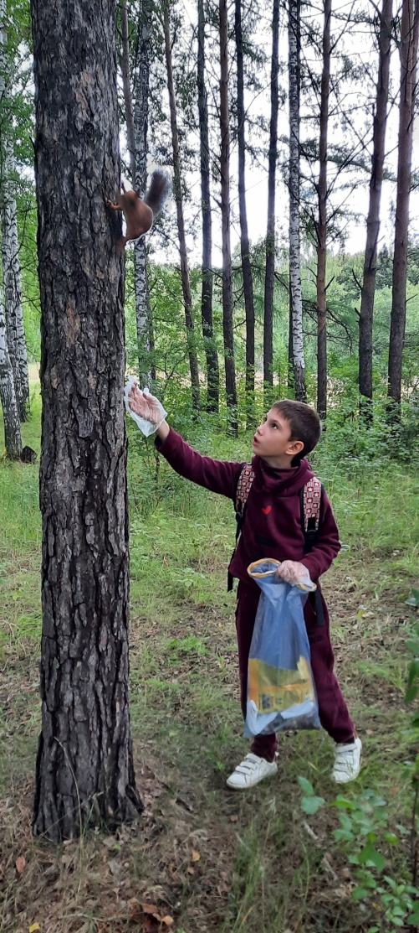
Формирование экологической культуры через реализацию экологических проектов

Slide 15
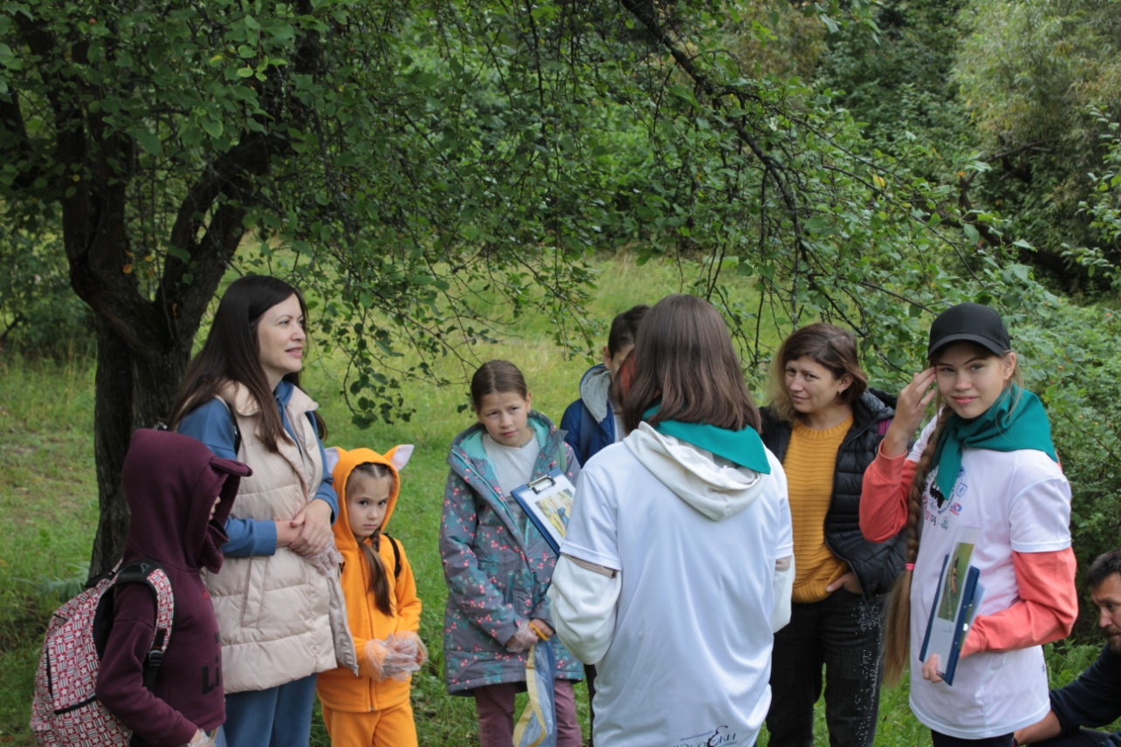
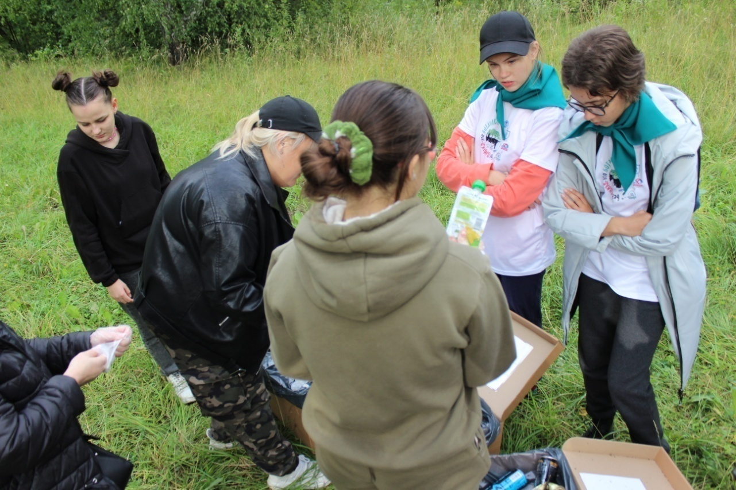
Формирование экологической культуры через реализацию экологических проектов

Slide 16
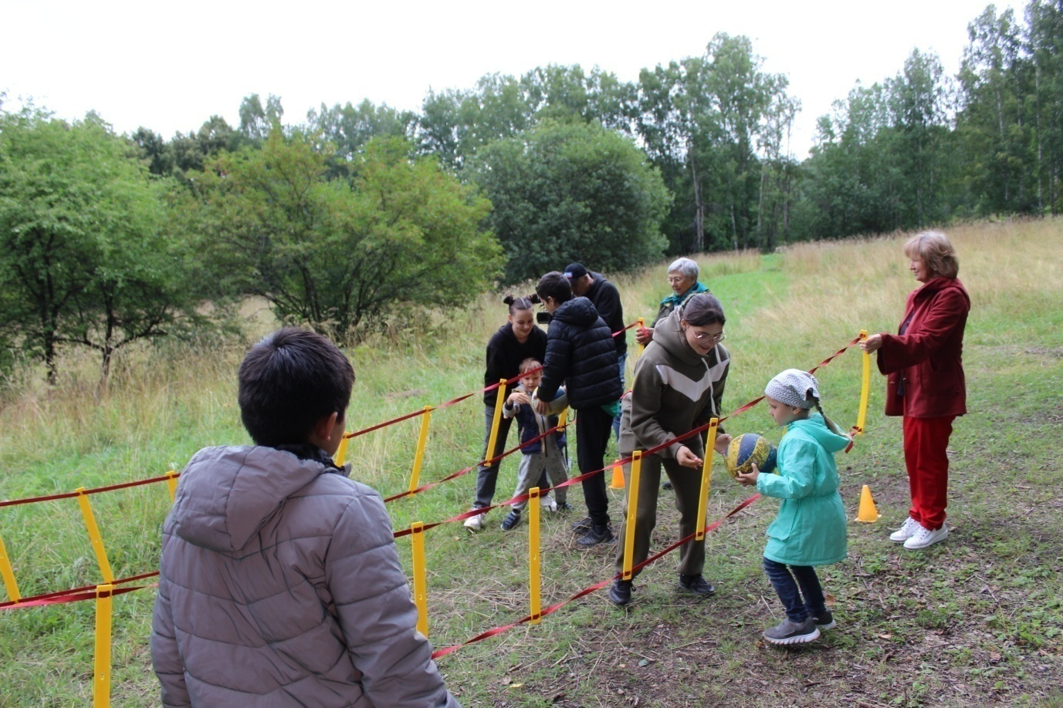
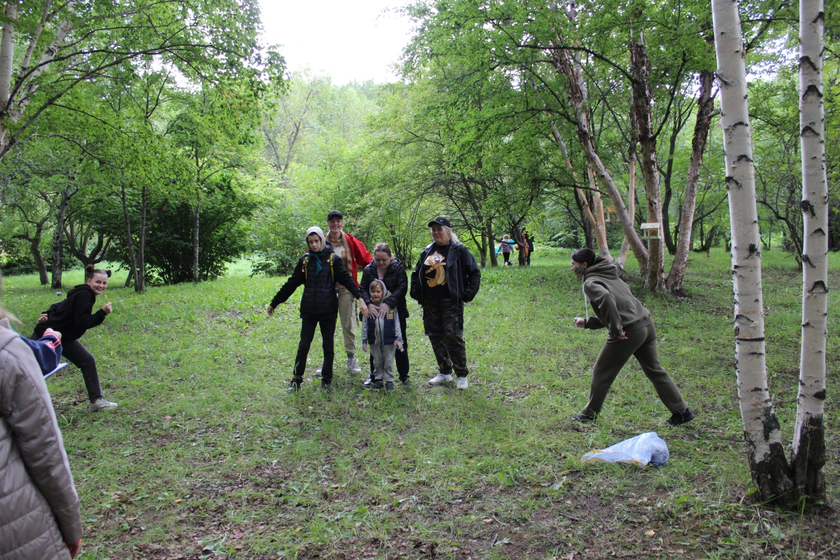
Формирование экологической культуры через реализацию экологических проектов

Slide 17
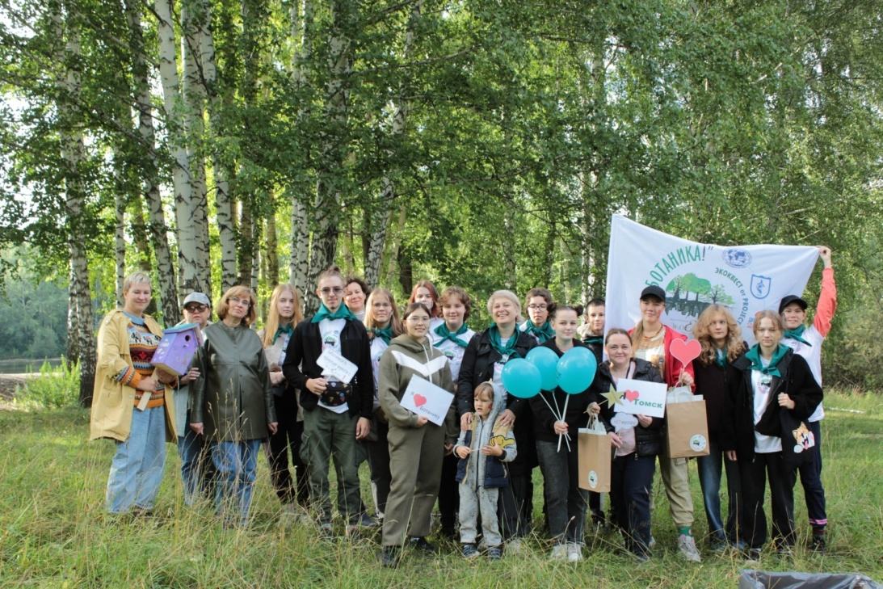
Формирование экологической культуры через реализацию экологических проектов
Спасибо за внимание!
Звонцова Людмила Александровна
Раб. 41-17-53
Сот. 8 913 851-20-27
Коновалова Анастасия Михайловна
Раб. 41-17-53
Сот. 8 923 402-06-34

